Slide 1
КАЛЕНДАРЬ
ЛЕТО 2015

Slide 2
ГОД ЛИТЕРАТУРЫ
Фестиваль сказок
Квест «Маршрутами литературных героев»
Кинофестиваль «Сказочные ремиксы или сказка на современный лад»
Конкурсно-игровая программа «По страницам любимых книг»

Slide 3
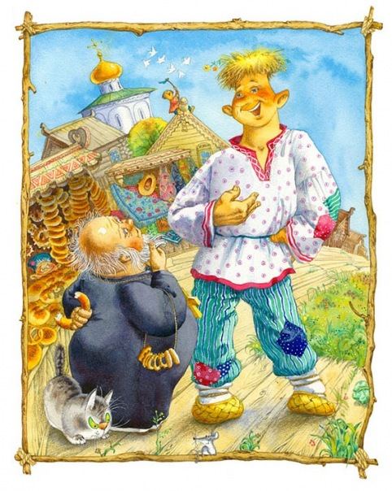
ГОД ЛИТЕРАТУРЫ
185 лет
А.С. ПУШКИН
«СКАЗКА О ПОПЕ И РАБОТНИКЕ ЕГО БАЛДЕ»

Slide 4
ГОД ЛИТЕРАТУРЫ
180 лет
Х. К. Андерсен
«ДЮЙМОВОЧКА»

Slide 5
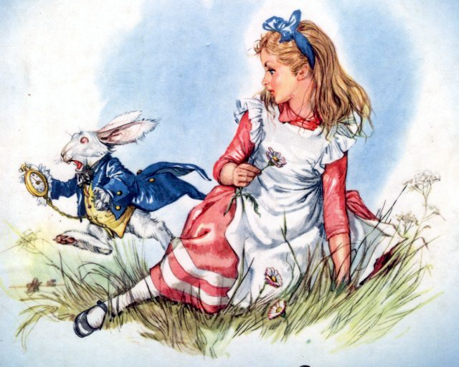
ГОД ЛИТЕРАТУРЫ
150 лет
Кэрролл Л.
«Приключения Алисы в стране чудес»

Slide 6
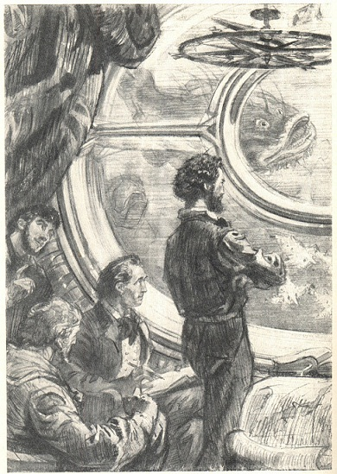
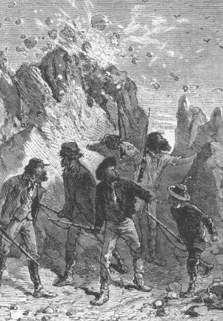
ГОД ЛИТЕРАТУРЫ
ЖЮЛЬ ВЕРН
145 лет
«Двадцать тысяч лье под водой»
140 лет
«Таинственный остров»

Slide 7
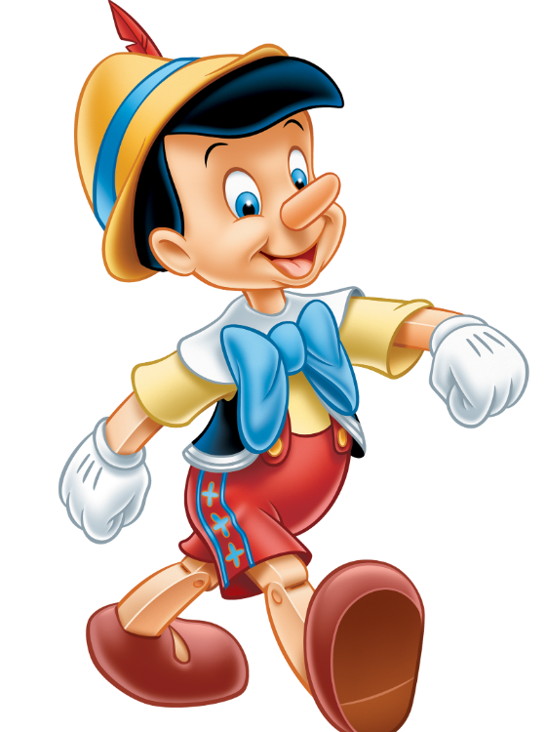
ГОД ЛИТЕРАТУРЫ
135 лет
К. Коллоди
«Приключения Пиноккио»

Slide 8
ГОД ЛИТЕРАТУРЫ
115 лет
Л.Ф. Баум
«Удивительный волшебник из страны ОЗ»

Slide 9
ГОД ЛИТЕРАТУРЫ
90 лет
Маршак С.Я.
«Сказка о глупом мышонке»
Маяковский В.В.
«Что такое хорошо и что такое плохо»
Чуковский К.И.
«Бармалей»
«Доктор Айболит»

Slide 10
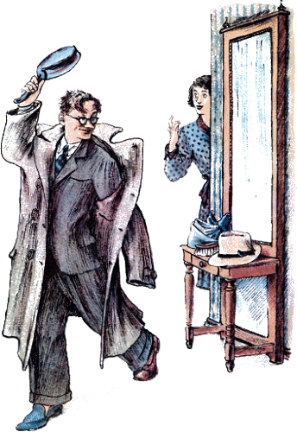
ГОД ЛИТЕРАТУРЫ
85 лет
Маршак С.Я.
«Вот какой рассеянный»

Slide 11
ГОД ЛИТЕРАТУРЫ
80 лет
Гайдар А.П.
«Военная тайна»

Slide 12
ГОД ЛИТЕРАТУРЫ
70 лет
Линдгрен А.
«Пеппи Длинный чулок»

Slide 13
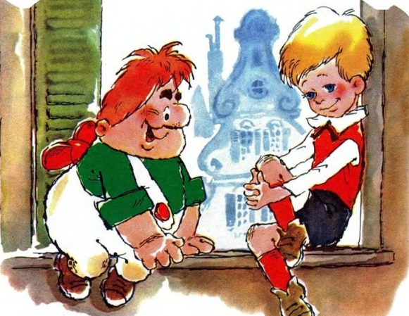
ГОД ЛИТЕРАТУРЫ
60 лет
Линдгрен А.
«Малыш и Карлсон, который живет на крыше»

Slide 14
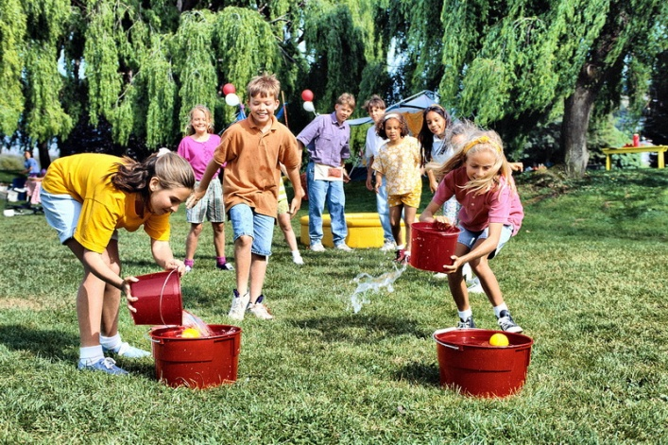
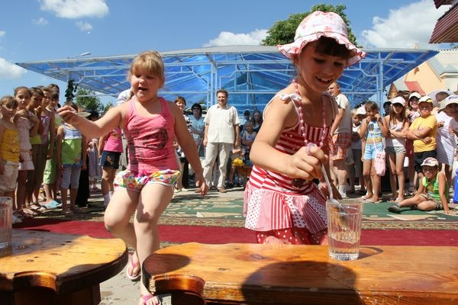
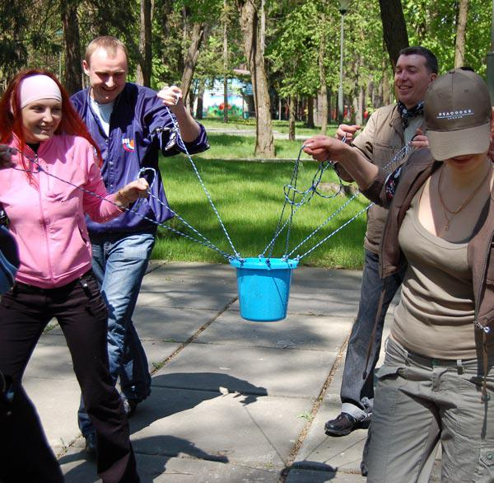
15 лет
КАПИТОШКЕ
ВОДНАЯ ФЕЕРИЯ

Slide 15
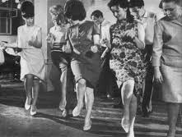
50 лет
ТАНЦУ «ЛЕНТКА – ЕНЬКА»
Раз два туфли надень-ка Как тебе не стыдно спать Славная милая смешная енька Нас приглашает танцевать
Автор:
Иванов Д.
Композитор:
Подэльский Г.

Slide 16
50 лет
ТАНЦУ «ЛЕНТКА – ЕНЬКА»
Вынос правой ноги вправо; удар правой пяткой по полу.
Правая нога возвращается обратно к левой.
Вынос правой ноги вправо; удар правой пяткой по полу.
Правая нога возвращается обратно к левой.
Вынос левой ноги влево; удар левой пяткой по полу.
Левая нога возвращается обратно к правой.
Вынос левой ноги влево; удар левой пяткой по полу.
Левая нога возвращается обратно к правой.
Один прыжок вперёд на обеих ногах.
Один прыжок назад на обеих ногах.
Три прыжка подряд вперёд на обеих ногах.

Slide 17
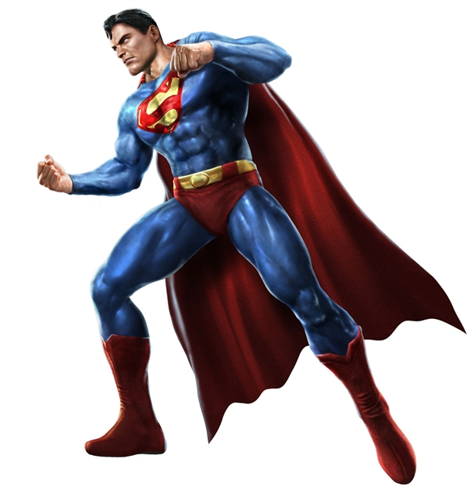
77 лет
СУПЕРМЕНУ
КОНКУРС СОЦИАЛЬНЫХ РОЛИКОВ
«ГЕРОЙ НАШЕГО ВРЕМЕНИ»

Slide 18
9 июня
МЕЖДУНАРОДНЫЙ ДЕНЬ ДРУЗЕЙ
КОНКУРС ПЛАКАТОВ
О ДРУЖБЕ
РАДУЖНЫЙ ФЛЕШМОБ
КОЛЛАЖ «ДРУЖБА БЕЗ ГРАНИЦ»

Slide 19
2 июля
МЕЖДУНАРОДНЫЙ ДЕНЬ СПОРТИВНОГО ЖУРНАЛИСТА
8 июля
ДЕНЬ РОССИЙСКОЙ ПОЧТЫ

Slide 20
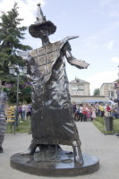
11 июля
ВСЕМИРНЫЙ ДЕНЬ ШОКОЛАДА
КИП «ШОКОЛАДНЫЙ БУМ»
Первый в мире памятник шоколаду
открыт 1 июля 2009 года
в городе Покрове Владимирской области

Slide 21
19 августа
ВСЕМИРНЫЙ ДЕНЬ ФОТОГРАФИИ
Селфи «Ай, да мы!»
ФОТООХОТА

